Slide 1

配置管理工具GIT之
基本操作
运作管理部 乔婷
2013-07-28
客户第一 | 阳光沟通 | 团队协作 | 拥抱变化 | 学习成长

Slide 2
目录
Git安装与配置
Git的一般操作总述
Git的常见操作
Git的常见操作小技巧
Git的gerrit评审
问题

Slide 3
Git的安装与配置
Git在飞看主要需要安装的软件有：
Git、 TortoiseGit 、repo、Gerrit(服务器端)
安装软件包路径：
\\10.10.5.26\b2c\14.开发工具\git
注意：Git对中文的支持存在一定的缺陷，尽可能不要使用中文命名的文件和目录。

Slide 4
Git的安装与配置
Linux的安装：
一般系统安装后均已安装了Git
源码安装：
tar –jxvf git-1.7.4.1.tar.bz2
cd git-1.7.4.1
make
make install

Slide 5
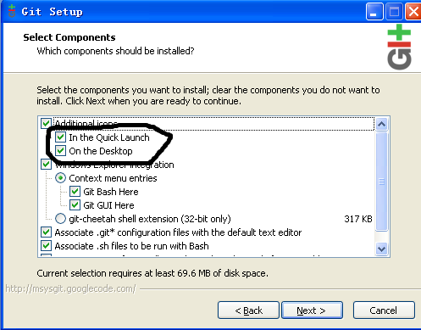
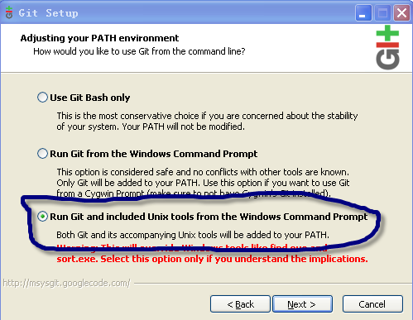
Git的安装与配置_ TortoiseGit
Git-1[1].7.8-preview20111206.exe安装
除下述按指定选项外，其它一路按默认即可

Slide 6
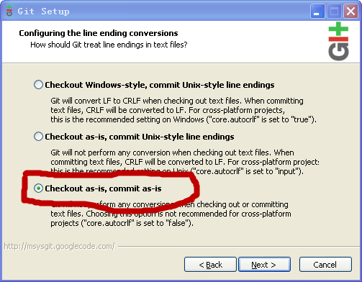
Git的安装与配置_ TortoiseGit

Slide 7
Git的安装与配置_ TortoiseGit
TortoiseGit-1[1].7.6.0-32bit.msi
一路next按默认安装即可

Slide 8
repo的安装与配置
服务器已配置完成。
开发人员仅需要作如下安装repo库即可：
$ repo init -u ssh://10.10.5.66:29418/manifest --no-repo-verify

Slide 9
gerrit的安装与配置
服务器已安装完成。
Reviewer人员使用WEB页面进行审核即可。

Slide 10
目录
Git安装与配置
Git的一般操作总述
Git的常见操作
Git的常见操作小技巧
Git的gerrit评审
问题

Slide 11
Git基本单操作
1. git clone设置本地工作环境
2. 作代码改动
3. 查看当前状态（很常用！）：git status 查看当前branch以及那些文件有改动；git diff 查看目前为止的详细的改动情况。
4. git add xxx 将这些改动暂时归档staging area。
5. git reset xxx 将某个文件从staging area中移出来。git reset 不带参数的时候，就是将staging area中所有的文件移出。
6. 查看staging area中的详细改动：git diff --cached
7. 继续写代码，git add xxx 将新的改动归档。

Slide 12
Git基本操作
8. 当你发现你的改动非常不合理，想要取消这些改动的时 候：git checkout xxx 将某个文件恢复到修改之前（最后一次snapshot）。git checkout . 会恢复所有的文件到修改之前的状态，很方便的功能，但使用的时候一定注意，不要让自己的心血付诸流水。
9. 重复上面的步骤，直到你认为你的改动已经可以作为一 个有效的change，那你就可以执行 git commit 来将当前的改动真正的保存下来。记得在commit message里面写上适当的描述信息，这样在查看代码历史的时候，就能方便的知道每个change都干了些什么。

Slide 13
Git基本操作
10.有时候，你commit以后，你还发现还有需要修改 的地方（特别是让别人review的话，commit之后需要多次改动也是很常见的事情），那么你就重复上面的步骤，不过在最后commit的时候加上 --amend 参数，这样，它就会将目前的修改内容添加到最近的一次commit。如果忘记/误用了 --amend 参数的时候怎么办呢？只要在编辑commit message的时候把内容全部清空，保存退出，GIT就会放弃这次commit。
11.直到review通过，然后merge改动，完毕

Slide 14
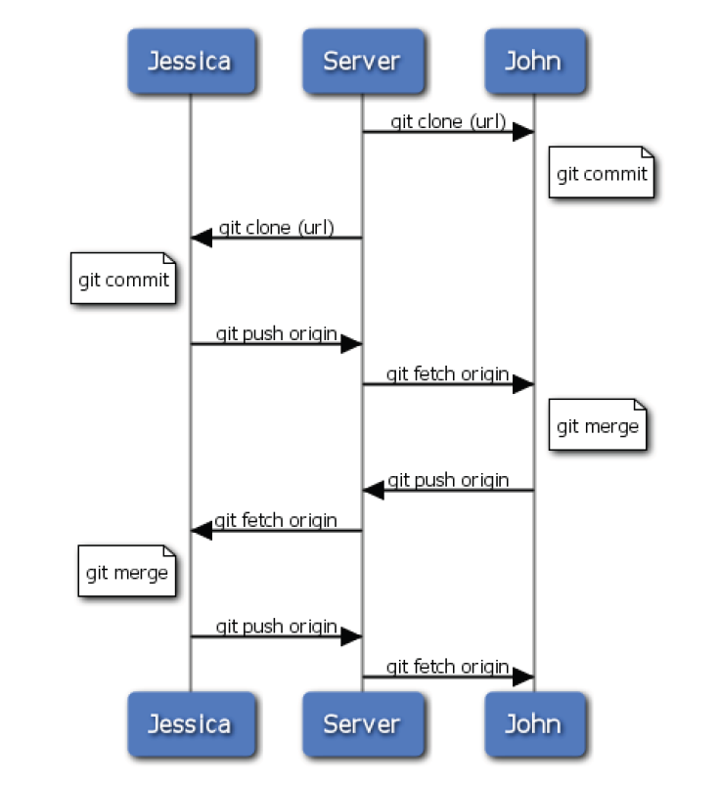
Git使用流程

Slide 15
Git的常用命令
1、注册
2、克隆
3、本机常用操作
4、与远程仓库交互的常用操作

Slide 16
Git的常用命令——注册
1、配置管理人员在服务器端分配gerrit用户及密码
2、用户在自己机器配置用户名和邮件地址
以自己用户登录，如
$su - qiaoting
$git config --global --add user.name qiaoting
$git config --global --add user.email qiaoting@coship.com
3、使用ssh-keygen -t rsa,创建SSH密钥
$ ssh-keygen -t rsa 一路回车

Slide 17
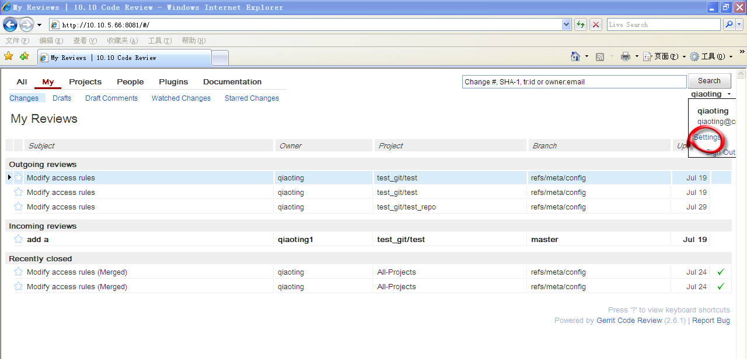
Git的常用操作——注册
4、登录http://10.10.5.66
以第一步CMO提供的用户名与密码登录

Slide 18
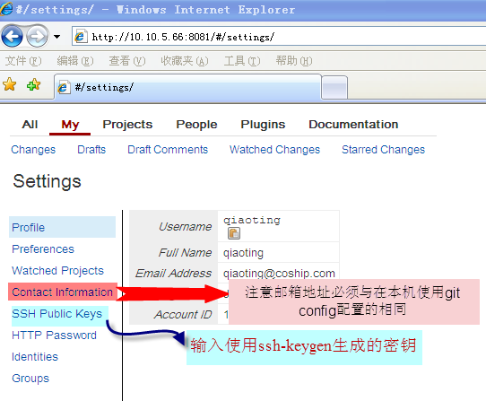
Git的常用操作——注册
5、填写用户信息

Slide 19
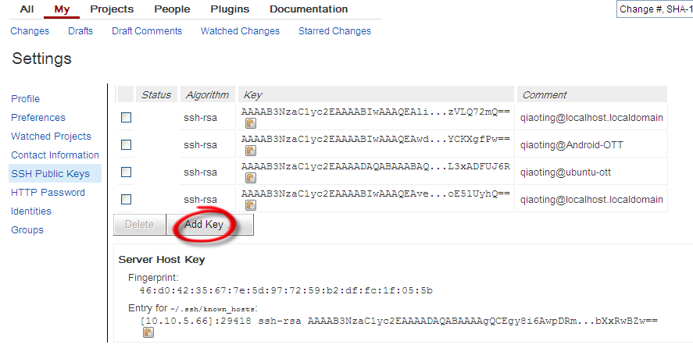
Git的常用操作——注册
5、加入密钥。
$cat .ssh/ id_rsa.pub 将内容拷贝下述指定的位置

Slide 20
Git的常用操作——克隆
6、获取已有的项目（克隆）
qiaoting@ubuntu-ott:~/git_test$ git clone ssh://10.10.5.66:29418/test_git/test
Cloning into 'test'...
remote: Counting objects: 20, done
remote: Finding sources: 100% (20/20)
Receiving objects: 100% (20/20), done.
Resolving deltas: 100% (2/2), done.
remote: Total 20 (delta 2), reused 20 (delta 2)

Slide 21
Git的本机常用操作——增删改
7、获取已有的项目（增删改、查看日志）
$ cd test
$ touch new-commint.txt
$ git add new-commint.txt
$ git commit –m “for gerrit review test”
[master 43a2b13] fot gerrit review test
0 files changed
create mode 100644 new-commint.txt
$ qiaoting@ubuntu-ott:~/git_test/test$ git log --pretty=full -1
commit 43a2b13a581286826f3400831bcb83958733e744
Author: qiaoting <qiaoting@coship.com>
Commit: qiaoting <qiaoting@coship.com>
fot gerrit review test

Slide 22
Git的本机常用操作——增删改
git add ：根据目标文件的状态不同，效果也不同：可以用它开始跟踪新文件，或者把已跟踪的文件放到暂存区，还能用于合并时把有冲突的文件标记为已解决状态等

Slide 23
Git的本机常用操作——查看状态
8、查看状态---git status
qiaoting@ubuntu-ott:~/git_test/test$ git status
# On branch master
# Your branch is ahead of 'origin/master' by 1 commit.
#
# Changes not staged for commit:
# (use "git add <file>..." to update what will be committed)
# (use "git checkout -- <file>..." to discard changes in working directory)
#
# modified: new-commint.txt
#
no changes added to commit (use "git add" and/or "git commit -a")
说明已跟踪文件的内容发生了变化，但还没有放到暂存区。要暂存这次更新，需要运行git add 命令

Slide 24
Git的本机常用操作——查看状态
8、查看状态---git status
问题：如果此时修改了文件，再重新使用git status是什么状态：如果此时提交呢？
qiaoting@ubuntu-ott:~/git_test/test$ vim new-commint.txt
qiaoting@ubuntu-ott:~/git_test/test$ git status
# On branch master
# Your branch is ahead of 'origin/master' by 1 commit.
#
# Changes to be committed:
# (use "git reset HEAD <file>..." to unstage)
#
# modified: new-commint.txt
#
# Changes not staged for commit:
# (use "git add <file>..." to update what will be committed)
# (use "git checkout -- <file>..." to discard changes in working directory)
#
# modified: new-commint.txt

Slide 25
Git的本机常用操作——查看更改内容
9、查看已经暂存的与未暂存的区别---git diff
qiaoting@ubuntu-ott:~/git_test/test$ git diff
diff --git a/new-commint.txt b/new-commint.txt
index 8654372..651dc97 100644
--- a/new-commint.txt
+++ b/new-commint.txt
@@ -1 +1,2 @@
+for add test
Nice to meet you
说明：此命令比较的是工作目录中当前文件和暂存区域快照之间的差异，也就是修改之后还没有暂存起来的变化内容。
问题：如果一下子暂存了所有的更改，使用svn diff是什么样的

Slide 26
Git的本机常用操作——查看更改内容
9、查看已暂存的提交的区别---git diff --staged
qiaoting@ubuntu-ott:~/git_test/test$ git diff --staged
diff --git a/new-commint.txt b/new-commint.txt
index e69de29..8654372 100644
--- a/new-commint.txt
+++ b/new-commint.txt
@@ -0,0 +1 @@
+Nice to meet you
问题，如果未使用git add 暂存，使用git diff –staged,情况是什么样的？

Slide 27
Git的本机常用操作——提交
10、提交 git commit
qiaoting@ubuntu-ott:~/git_test/test$ git commit -m "for test by qiaoting" new-commint.txt
[master 9e55641] for test by qiaoting
1 file changed, 2 insertions(+)
说明：当前是在哪个分支（master）提交的，本次提交的完整SHA-1 校验和是什么（ 9e55641 ），以及在本次提交中，有多少文件修订过，多少行添改和删改过。
注意：提交提交时纳入版本管理。每一次运行提交操作，记录的是放在暂存区域的快照，任何还未暂存的仍然保持已修改状态，可以在下次都是对你项目作一次快照，以后可以回到这个状态，或者进行比较。

Slide 28
Git的本机常用操作——删除
11、删除工作区与暂存区 git rm
$ rm new-commint.txt------说明?
$ git rm new-commint.txt - -----说明?
如果删除之前修改过并且已经放到暂存区域的话，此时能否直接使用git rm ?
比如一些大型日志文件或者一堆.a 编译文件，不小心纳入仓库后，要移除跟踪但不删除本地文件？
git rm –cached
删除还可以使用正则表达式如： git rm log/\*.log
rm 完后，必须提交才能删除版本库的文件或目录。

Slide 29
Git的本机常用操作——重命名文件
12、重命名文件 git mv
qiaoting@ubuntu-ott:~/git_test/test$ git mv readme.txt readme
qiaoting@ubuntu-ott:~/git_test/test$ git status
# On branch master
# Your branch is ahead of 'origin/master' by 2 commits.
#
# Changes to be committed:
# (use "git reset HEAD <file>..." to unstage)
#
# renamed: readme.txt -> readme
#
如果要保证版本库中已重命名，则需要提交。

Slide 30
Git的本机常用操作——查看日志
13、查看日志git log
$ qiaoting@ubuntu-ott:~/git_test/test$ git log
commit 9e55641c85548a01f89c61a7771b92bc47c673f2
Author: qiaoting <qiaoting@coship.com>
Date: Wed Jul 31 09:34:02 2013 +0800
for test by qiaoting
commit 43a2b13a581286826f3400831bcb83958733e744
Author: qiaoting <qiaoting@coship.com>
Date: Tue Jul 30 18:49:38 2013 +0800
fot gerrit review test
还有一些常用选项如：git log -n (最近n次的变更记录)
git log –p –n (显示最近n次提交每次内容的差异)

Slide 31
Git的本机常用操作——撤消操作
14、修改最后一次的提交 $ git commit --amend
qiaoting@ubuntu-ott:~/git_test/test$ git commit --amend -m "for loss hello and add its“
此命令将使用当前的暂存区域快照提交。如：
$ git add hello.txt-----补提交了hello.txt
$git commit --amend -m "for loss hello and add its“
使用git log查看，将使用本次提交的内容替换上次提交的内容。

Slide 32
Git的本机常用操作——撤消操作
15、取消对文件的修改 git checkout -- <file>...
$ echo "hello" >> readme
$ git checkout readme
工作区与暂存区均已取消对文件的修改。直接使用配置库中的版本覆盖。该命令慎用。

Slide 33
Git的本机常用操作——打标签
16、打标签 git tag
轻量级的（lightweight）和含附注的（annotated）
$ git tag 标签名------轻量级标签
$ git tag –a 标签名 –m “备注信息” ----含附注的标签
签署标签后续提高篇再讲解。

Slide 34
Git与远程仓库交互常用操作—查看远程仓库
16、查看远程仓库 git remote
qiaoting@ubuntu-ott:~/git_test/test$ git remote
origin
qiaoting@ubuntu-ott:~/git_test/test/.git$ git remote -v
origin ssh://10.10.5.66:29418/test_git/test (fetch)
origin ssh://10.10.5.66:29418/test_git/test (push)

Slide 35
Git的与服务交互常用操作—抓取数据
17、抓取远程的数据至当前分支git fetch
qiaoting@ubuntu-ott:~/git_test/test$ git fetch
并不自动合并到当前工作分支，只有当你确实准备好
了，才能手工合并。一般我们使用git pull

Slide 36
Git的与服务交互常用操作—抓取数据
18、从原始克隆的远端仓库中抓取数据后，合并到工作目录中当前分支git pull
qiaoting@ubuntu-ott:~/git_test/test$ git pull
自动合并到当前工作目录。

Slide 37
Git的与服务交互常用操作—推送仓库
19、git push推送数据到远程仓库
git push [remote-name] [branch-name]
qiaoting@ubuntu-ott:~/git_test/test$ git push origin master
Counting objects: 19, done.
Delta compression using up to 12 threads.
Compressing objects: 100% (13/13), done.
Writing objects: 100% (18/18), 1.54 KiB, done.
Total 18 (delta 3), reused 1 (delta 0)
remote: Resolving deltas: 100% (3/3)
remote: Processing changes: refs: 2, done
To ssh://10.10.5.66:29418/test_git/test
082952f..c1c23df master -> master

Slide 38
Git的与服务交互常用操作—推送标签
19、推送标签到远程仓库 git push origin [tagname] qiaoting@ubuntu-ott:~/git_test/test$ git push origin v1.0.0
Counting objects: 1, done.
Writing objects: 100% (1/1), 165 bytes, done.
Total 1 (delta 0), reused 0 (delta 0)
remote: Processing changes: refs: 1, done
To ssh://10.10.5.66:29418/test_git/test
* [new tag] v1.0.0 -> v1.0.0

Slide 39
目录
Git安装与配置
Git的一般操作总述
Git的常见操作
Git的常见操作小技巧
Git的gerrit评审
问题

Slide 40
Git常用操作小技巧-- Git 命令别名
1、 Git 命令别名
$ git config --global alias.co checkout
$ git config --global alias.br branch
$ git config --global alias.ci commit
$ git config --global alias.st status
如果要输入git commit 只需键入git ci 即可。

Slide 41
Git常用小技巧-- Git 忽略某些文件
2.忽略某些文件
一般我们总会有些文件无需纳入Git 的管理，也不希望它们总出现在未跟踪文件列表。通常都是些自动生成的文件，像是日志或者编译过程中创建的等等。我们可以创建一个名为.gitignore 的文件，列出要忽略的文件模式
$ cat .gitignore
*.[oa]
*~
例如：
*.a # 忽略所有.a 结尾的文件
!lib.a # 但lib.a 除外
/TODO # 仅仅忽略项目根目录下的TODO 文件，不包括subdir/TODO
build/ # 忽略build/ 目录下的所有文件
doc/*.txt # 会忽略doc/notes.txt 但不包括doc/server/arch.txt
15

Slide 42
目录
Git安装与配置
Git的一般操作总述
Git的常见操作
Git的常见操作小技巧
Git的gerrit评审
问题

Slide 43
Git使用gerrit实战
服务器端配置管理已设置了reviewer及verified人员。
工作区必须进行的配置有：
用户名的邮箱地址与gerrit上配置的相同（见注册操作要求）
拷贝gerrit服务器上提供的commit-msg钩子脚本
wanghuimin@ubuntu-ott:~/tt/test$ scp -P 29418 -p 10.10.5.66:/hooks/commit-msg .git/hooks/

Slide 44
Git使用gerrit实战
wanghuimin@ubuntu-ott:~/gerrit_test/test$ echo "hello by wanghuimin test gerrit" >> readme
wanghuimin@ubuntu-ott:~/gerrit_test/test$ git add readme
wanghuimin@ubuntu-ott:~/gerrit_test/test$ git commit -m "for test gerrit reviewer"
[master 53ca7ce] for test gerrit reviewer
1 file changed, 1 insertion(+)
wanghuimin@ubuntu-ott:~/gerrit_test/test$ git push origin master
Counting objects: 5, done.
Delta compression using up to 12 threads.
Total 3 (delta 1), reused 0 (delta 0)
…
remote: if you feel the configuration is incorrect
remote: Processing changes: refs: 1, done
To ssh://10.10.5.66:29418/test_git/test
! [remote rejected] master -> master (prohibited by Gerrit)
error: failed to push some refs to 'ssh://10.10.5.66:29418/test_git/test'
wanghuimin@ubuntu-ott:~/gerrit_test/test$

Slide 45
Git使用gerrit实战
wanghuimin@ubuntu-ott:~/gerrit_test/test$ echo "hello by wanghuimin test gerrit" >> readme
wanghuimin@ubuntu-ott:~/gerrit_test/test$ git add readme
wanghuimin@ubuntu-ott:~/gerrit_test/test$ git commit -m "for test gerrit reviewer"
[master 53ca7ce] for test gerrit reviewer
1 file changed, 1 insertion(+)
wanghuimin@ubuntu-ott:~/gerrit_test/test$ git push origin master
Counting objects: 5, done.
Delta compression using up to 12 threads.
Total 3 (delta 1), reused 0 (delta 0)
…
remote: if you feel the configuration is incorrect
remote: Processing changes: refs: 1, done
To ssh://10.10.5.66:29418/test_git/test
! [remote rejected] master -> master (prohibited by Gerrit)
error: failed to push some refs to 'ssh://10.10.5.66:29418/test_git/test'
wanghuimin@ubuntu-ott:~/gerrit_test/test$

Slide 46
Git使用gerrit实战
wanghuimin@ubuntu-ott:~/gerrit_test/test$ git push origin HEAD:refs/for/master
Counting objects: 5, done.
…
remote:
remote: ERROR: In commit 53ca7cee94aa2efc5f5d644e7e73e15e06ecc0a0
remote: ERROR: committer email address wanghuimin1@coship.com
remote: ERROR: does not match your user account.
remote: ERROR:
remote: ERROR: The following addresses are currently registered:
remote: ERROR: wanghuimin@coship.com
remote: ERROR:
remote: ERROR: To register an email address, please visit:
remote: ERROR: http://10.10.5.66:8081/#/settings/contact
remote:
To ssh://10.10.5.66:29418/test_git/test
! [remote rejected] HEAD -> refs/for/master (invalid committer)
error: failed to push some refs to 'ssh://10.10.5.66:29418/test_git/test'

Slide 47
Git使用gerrit实战
重新改邮箱地址后提交：
wanghuimin@ubuntu-ott:~/tt/test$ git commit --amend readme -m "for test gererit"
[master 3cfbdd1] for test gererit
1 file changed, 2 insertions(+)
heping@ubuntu-ott:~/tt/test$ git log --pretty=full -1
commit 3cfbdd19d598f09b7f3c030ff31cb9a1d4111b1a
Author: heping <wanghuimin@coship.com>
Commit: heping <wanghuimin@coship.com>
for test gererit
Change-Id: Id61f2e075c4e4442c43c027d711b246d76c8938b

Slide 48
THANK YOU

